Slide 1
Музыка как вид искусства

Slide 2


Что такое искусство?
Искусство - творческое отражение, воспроизведение действительности в художественных образах.
Искусство существует и развивается как система взаимосвязанных между собой видов, многообразие которых обусловлено многогранностью самого реального мира, отображаемого в процессе художественного творчества.

Slide 3
Группы искусств
I группа: Пространственные(пластические)
  Изобразительное искусство, декоративно-прикладное искусство, архитектура, фотография
II группа:
Временные (динамические)
  Музыка, литература
III группа:
Пространственно-временные
(синтетические, зрелищные)
  Хореография, театральное искусство, киноискусство

Slide 4
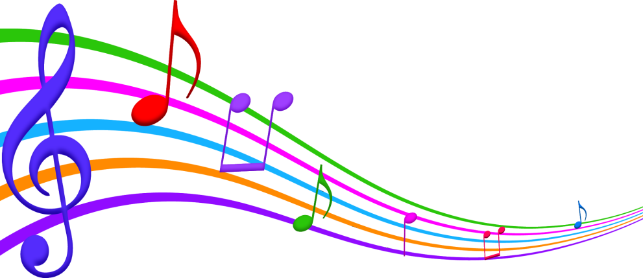
Музыкальное искусство
Музыка(от греч. musike - искусство муз) - вид искусства, в котором средством воплощения художественных образов служат определенным образом организованные музыкальные звуки.
Музыка фиксируется в нотной записи и реализуется в процессе исполнения.

Slide 5
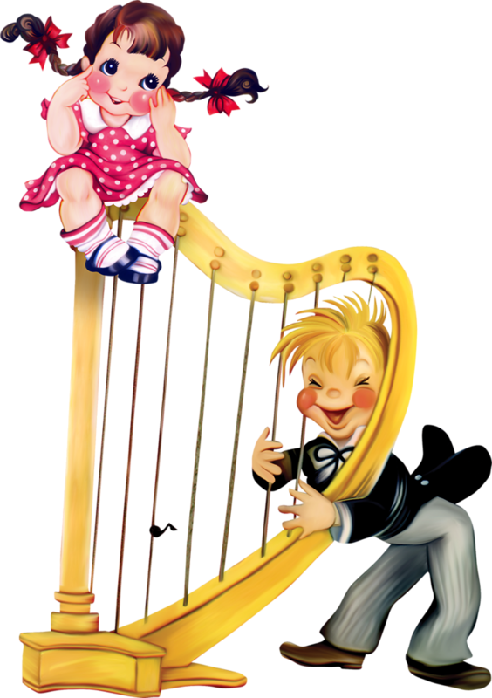
Основные понятия
Основные элементы и выразительные средства музыки:
  лад,
  ритм,
  метр,
  темп,
  громкостная динамика,
  тембр,
  мелодия,
  гармония,
  полифония,
  инструментовка и др.

Slide 6
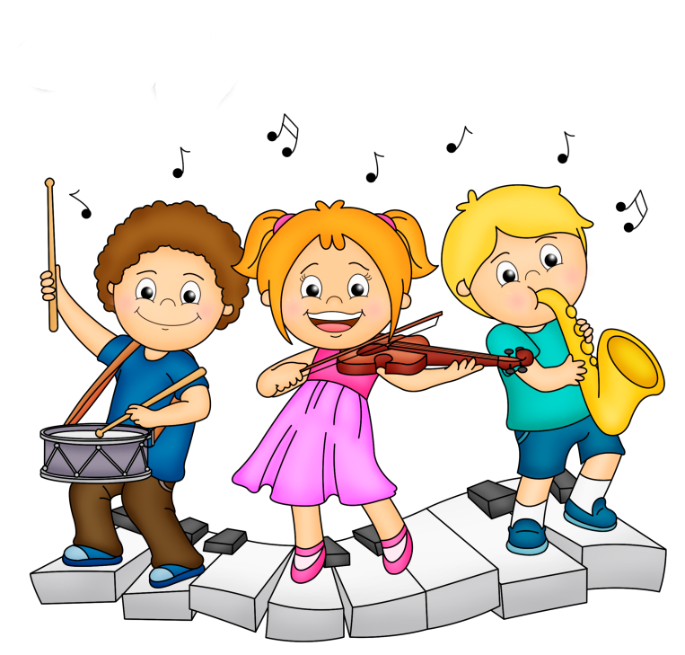
Художественный образ в музыке
Художественный образ в музыке проявляется совокупными, согласованными средствами всех элементов музыкальной речи, ее интонационно-мелодическим строем, выразительными особенностями метра, ритма, темпа, лада, гармонии, динамических оттенков,
а также внутренним строением, т. е. композицией каждого музыкального произведения.

Slide 7


Музыкальное произведение
Музыкальное произведение, как и произведение любого другого искусства, представляет собой единство содержания и формы.
Содержание - художественно отраженные в произведении явления и процессы действительности, их характер, мысли, чувства, устремления людей.
Форма - целостная, организованная система музыкальных средств, примененная для воплощения содержания произведения.

Slide 8
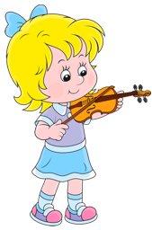
Музыкальный язык
Всю совокупность исторически сложившихся средств музыкальной выразительности часто называют музыкальным языком.
Выражение «музыкальный язык» по происхождению своему метафорично, то есть, основано на образном сравнении выразительных средств музыки, служащих передаче ее идейно-художественного содержания, со средствами словесного языка, служащими выражению мыслей, передаче мыслей.

Slide 9

Жанры музыки
Музыкальный жанр — многозначное понятие, характеризующее роды и виды музыкального творчества в связи с их происхождением, условиями исполнения и восприятием.
Параметры жанра:
  тип художественно-музыкального содержания;
  стилевые особенности;
  жизненное назначение произведений данного жанра и выполняемая ими роль в обществе;
  условия, в которых возможно исполнение и прослушивание (просмотр) музыкального произведения.

Slide 10

Основные музыкальные жанры
Театральные жанры (опера и балет, оперетты, мюзиклы, музыкальные драмы, водевили и музыкальные комедии, мелодрамы и т.д.)
Концертные жанры (симфонии, сонаты, оратории, кантаты, трио, квартеты и квинтеты, сюиты, концерты и т.д.)
Массово-бытовые жанры (песни, танцы и марши)
Культово-обрядные жанры (рождественские колядки, масленичные песни, свадебные и погребальные плачи, заклинания, колокольные звоны, тропари и кондаки и др.)

Slide 11

Ритм и мелодия
Ритм - это временная организация музыкальных звуков и их сочетаний.
Мелодия — это одноголосно выраженная музыкальная мысль,
основной элемент музыки.

Slide 12

Нотное письмо
Нотное письмо (нотация) (от лат. notatio — записывание, обозначение) — это система графических знаков для записи музыки, а также сама ее запись. В современном нотном письме используется 5-линейный нотный стан; на линейках и между линейками, а также на дополнительных линейках и между ними записываются ноты — знаки, обозначающие звуки.

Slide 13
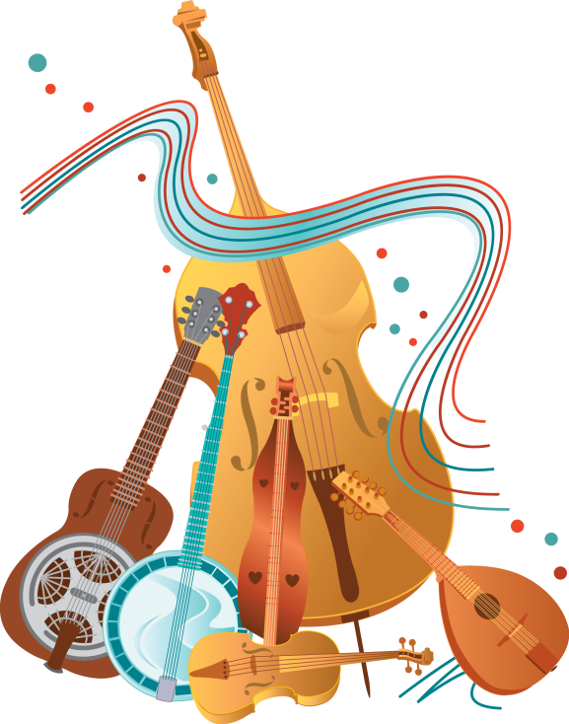
Музыкальные инструменты
Музыкальные инструменты — предметы, с помощью которых извлекаются различные музыкальные, а также немузыкальные неорганизованные звуки для исполнения музыкального произведения.

